Slide 1


BÀI TẬP LỚN HỌC MÁY
ĐỀ TÀI:
Nghiên cứu mô hình
Nhận diện chữ số viết tay
Nhóm 5
GVHD: ThS Trần Anh Đạt

Slide 2

Thành viên nhóm
Trần Tuấn Minh
MSV: 2151062831
Trương Huy Phú
MSV: 2151062849
Nguyễn Việt Hoàng
MSV: 2151062776
Hồ Công Thành
MSV: 2151060272

Slide 3
Nội dung
01
Giới thiệu
02
Phát biểu bài toán
03
Tìm hiểu thuật toán
04
Cài đặt và chạy chương trình
05
Kết luận và hướng phát triển

Slide 4
Phát biểu bài toán
Bài toán: Nhận diện chữ số viết tay từ 0 – 9
Phạm vi dữ liệu: Bộ dữ liệu bao gồm 1797 hình ảnh chữ số viết tay có dạng nền đen chữ trắng
Các thuật toán áp dụng:
K-Nearest Neighbors
Logistics Regrestion
Đây là bài toán phân tích theo cụm, do đó hai thuật toán trên phù hợp với bài toán đưa ra
Công cụ áp dụng: Python

Slide 5
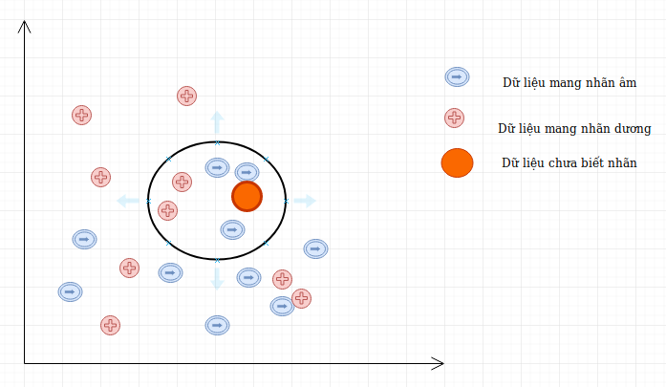

Tìm hiểu thuật toán
K-Nearest Neighbors
Là một thuật toán học có giám sát, được sử dụng để phân loại hoặc hồi quy dữ liệu
Ý tưởng dựa trên việc tìm k điểm gần nhất với điểm dữ liệu cần đoán và sau đó sẽ gán nhãn của đa số điểm kề cận
Ví dụ:
Chúng ta sẽ tính khoảng cách từ điểm cần đoán tới các điểm kề bằng thuật toán Euclid
Sau đó chúng ta tìm K dữ liệu gần nhất với dữ liệu cần đoán và lấy loại theo đa số
$$d= \sqrt{{(x\left[A\right]−x\left[i\right])}^{2}+{(y\left[A\right]−y\left[i\right])}^{2}}$$

Slide 6
Tìm hiểu thuật toán
K-Nearest Neighbors
Ưu điểm:
Là một thuật toán đơn giản và dễ hiểu
Có thể sử dụng được cho cả phân loại và hồi quy
Hoạt động tốt với dữ liệu không gian rời rạc
Nhược điểm:
Có thể không hiệu quả với dữ liệu lớn
Có thể nhạy cảm với giá trị K
Ứng dụng:
Phân loại hình ảnh
Nhận dạng giọng nói
Phân loại khách hàng

Slide 7
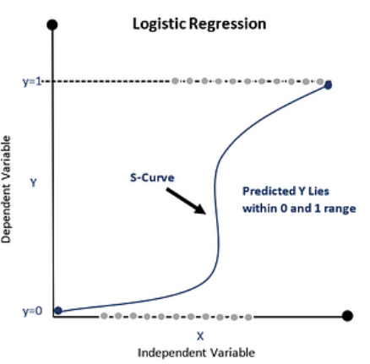
Tìm hiểu thuật toán
Logistics Regrestion
Hồi quy logistic là một thuật toán học máy giám sát được sử dụng để phân loại dữ liệu nhị phân.
Hồi quy logistic sử dụng hàm logistic để ước tính xác suất của một đối tượng thuộc một lớp nhất định.
Mô hình hồi quy logistic được biểu diễn dưới dạng hàm tuyến tính, với một hàm sigmoid được áp dụng cho đầu ra để biến nó thành một giá trị trong khoảng từ 0 đến 1. Giá trị này được giải thích là xác suất của đối tượng thuộc lớp dương.
Notes:
Trong phân loại nhị phân, có hai kết quả có thể xảy ra, chẳng hạn như "có" hoặc "không", "chính xác" hoặc "sai", hoặc "lừa đảo" hoặc "không lừa đảo".

Slide 8

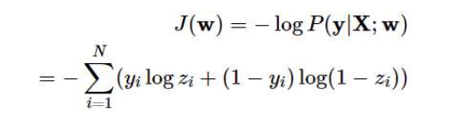

Tìm hiểu thuật toán
Logistics Regrestion
Mô hình dự đoán
Hàm mất mát
Hàm cập nhật:
Notes:
Trong phân loại nhị phân, có hai kết quả có thể xảy ra, chẳng hạn như "có" hoặc "không", "chính xác" hoặc "sai", hoặc "lừa đảo" hoặc "không lừa đảo".

Slide 9
Tìm hiểu thuật toán
Logistics Regrestion
Ưu điểm:
Đơn giản dễ hiểu và triển khai
Cung cấp các xác suất
Có thể áp dụng được cho các tập dữ liệu lớn
Nhược điểm:
Có thể không hiệu quả với tập dữ liệu không cân bằng
Dễ có khả năng bị overfitting
Ứng dụng:
Phân loại email spam
Phân tích khả năng xảy ra của một biến cố

Slide 10
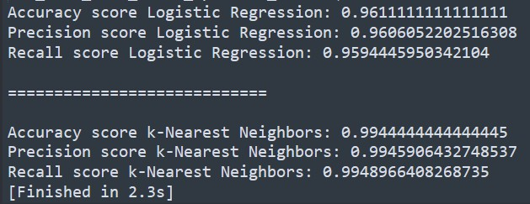
Tìm hiểu thuật toán
So sánh KNN và Logistic Regrestion
Với cùng một bộ dữ liệu, độ đo chính xác của thuật toán KNN cho ra kết quả tốt hơn

Slide 11
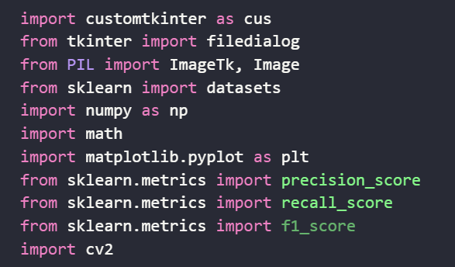
Cài đặt và chạy
Xây dựng các thư viện:
Sklearn
Numpy
Matplotlib
Math
cv2
Notes:
Cv2: thư viện xử lí ảnh và thị lực máy tính
Numpy:
Sklearn:
Math: thư viện toán học

Slide 12
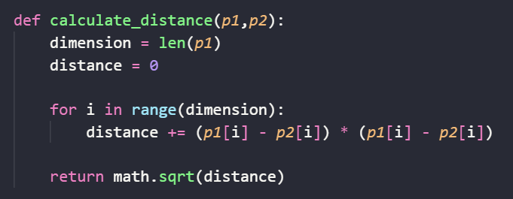
Cài đặt và chạy
Tính khoảng cách điểm
Tính khoảng cách giữa hai điểm dữ liệu p1 và p2 có số chiều bằng nhau

Slide 13
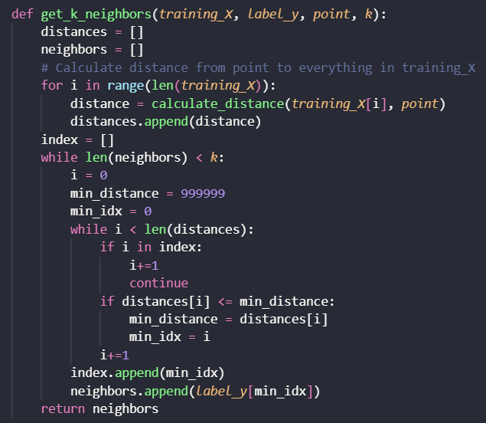
Cài đặt và chạy
Lấy k điểm gần dữ liệu nhất
Tạo list chứa các điểm
Duyệt qua tất cả các điểm
Mỗi vòng duyệt thêm điểm dữ liệu thấp nhất vào list

Slide 14
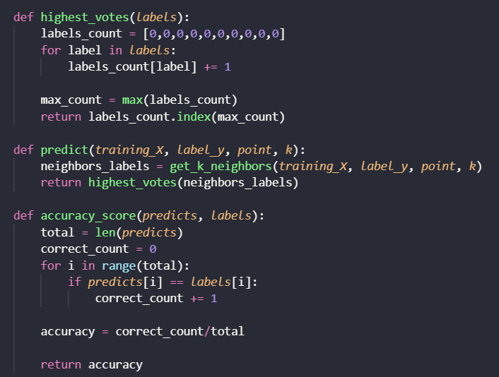
Cài đặt và chạy
Hàm dự đoán
Hàm tính dự đoán chính xác

Slide 15
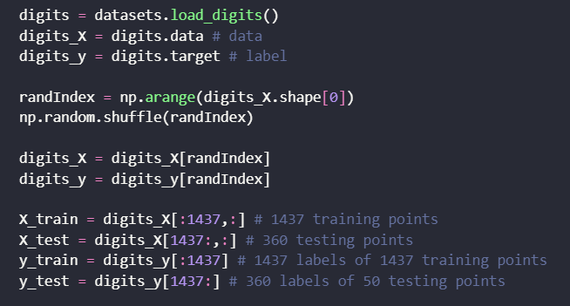
Cài đặt và chạy
Lấy k điểm gần dữ liệu nhất
Chia tập train với tập test

Slide 16
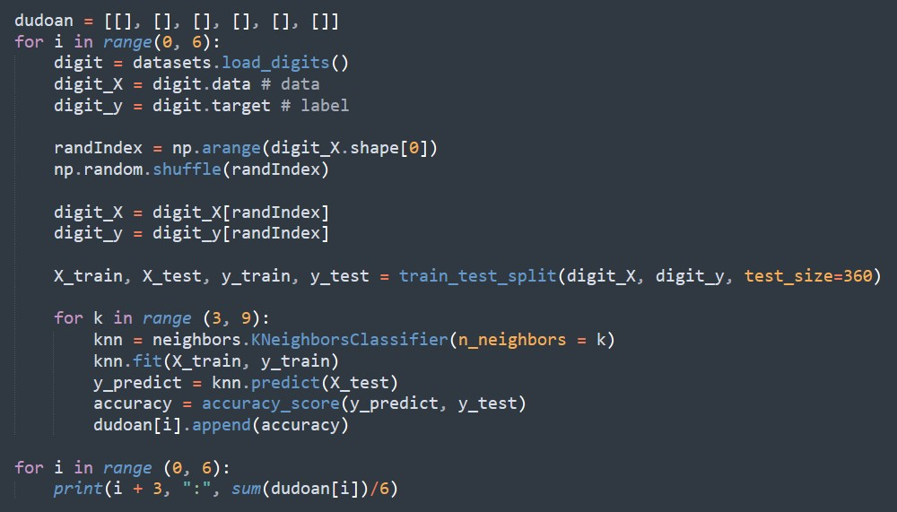
Cài đặt và chạy
Lấy K sao cho tối ưu

Slide 17
Cài đặt và chạy
Lấy K sao cho tối ưu
Nhận xét: Với K = 5, hàm dự đoán sẽ cho kết quả tốt nhất
K | Lần 1 | Lần 2 | Lần 3 | Lần 4 | Lần 5 | Lần 6 | Lần 7 | Lần 8
3 | 0.984 | 0.981 | 0.986 | 0.990 | 0.976 | 0.974 | 0.980 | 0.984
4 | 0.980 | 0.986 | 0.985 | 0.988 | 0.985 | 0.987 | 0.986 | 0.977
5 | 0.983 | 0.993 | 0.998 | 0.979 | 0.991 | 0.976 | 0.989 | 0.985
6 | 0.985 | 0.987 | 0.986 | 0.981 | 0.981 | 0.984 | 0.990 | 0.989
7 | 0.992 | 0.991 | 0.994 | 0.986 | 0.987 | 0.985 | 0.986 | 0.978
8 | 0.975 | 0.986 | 0.981 | 0.993 | 0.979 | 0.981 | 0.981 | 0.986

Slide 18
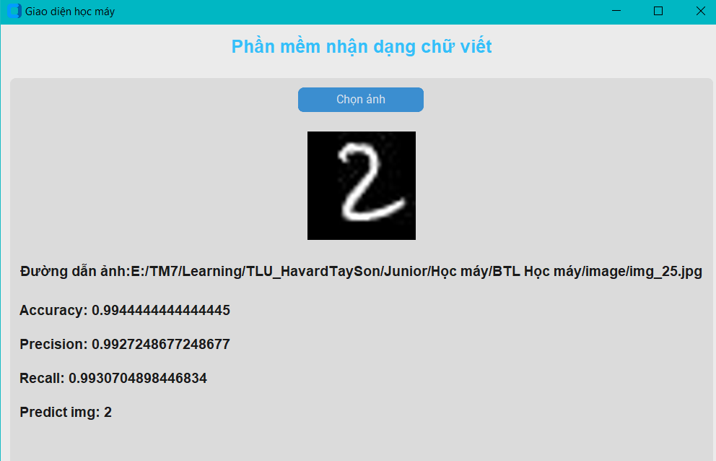
Cài đặt và chạy
Kết quả
Chương trình khi chạy

Slide 19
Demo code
By Trương Huy Phú

Slide 20
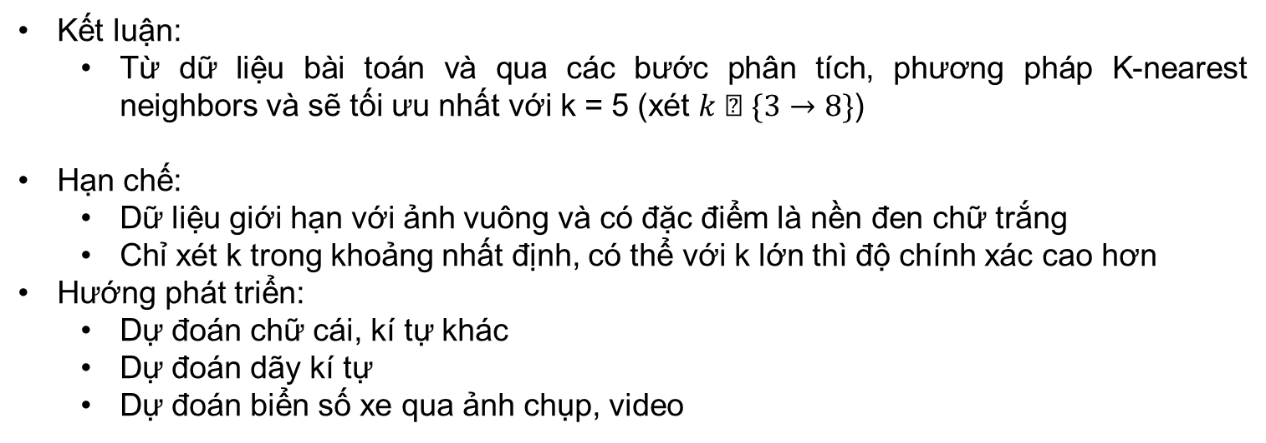
Kết luận và hướng phát triển
Kết luận:
Từ dữ liệu bài toán và qua các bước phân tích, phương pháp K-nearest neighbors và sẽ tối ưu nhất với k = 5 (xét $k  \{3→8\}$)
Hạn chế:
Dữ liệu giới hạn với ảnh vuông và có đặc điểm là nền đen chữ trắng
Chỉ xét k trong khoảng nhất định, có thể với k lớn thì độ chính xác cao hơn
Hướng phát triển:
Dự đoán chữ cái, kí tự khác
Dự đoán dãy kí tự
Dự đoán biển số xe qua ảnh chụp, video

Slide 21
Tài liệu tham khảo
Giáo trình Học máy – trường Đại học Thủy lợi
Trang web viblo.asia
Trang web https://machinelearningcoban.com/
Sách Machine Learning cơ bản – Vũ Hữu Tiệp
ChatGPT

Slide 22
Cảm ơn
Thầy, cô và các bạn đã chú ý lắng nghe

